Slide 1
TOÁN
Tiết 44:BÀI 14:
  KHỐI LẬP PHƯƠNG, KHỐI HỘP CHỮ NHẬT ( tiết 1)
GV thực hiện: Hoàng Thị Ngọc Linh

Slide 2


TIẾT 1

Slide 3
KHỞI ĐỘNG

Slide 4

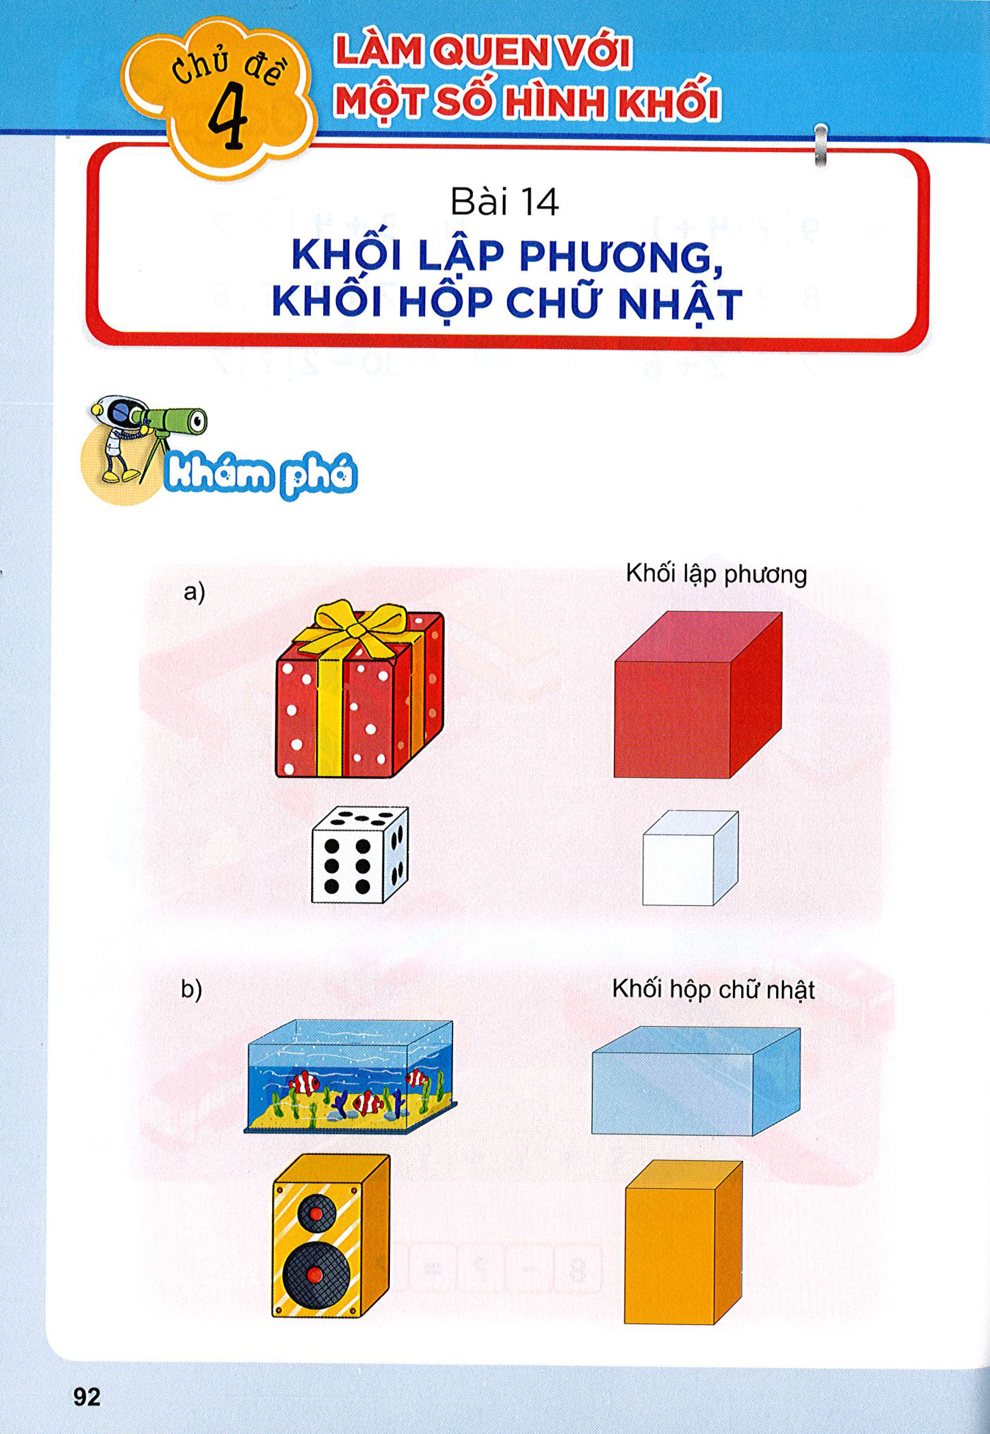

Slide 5
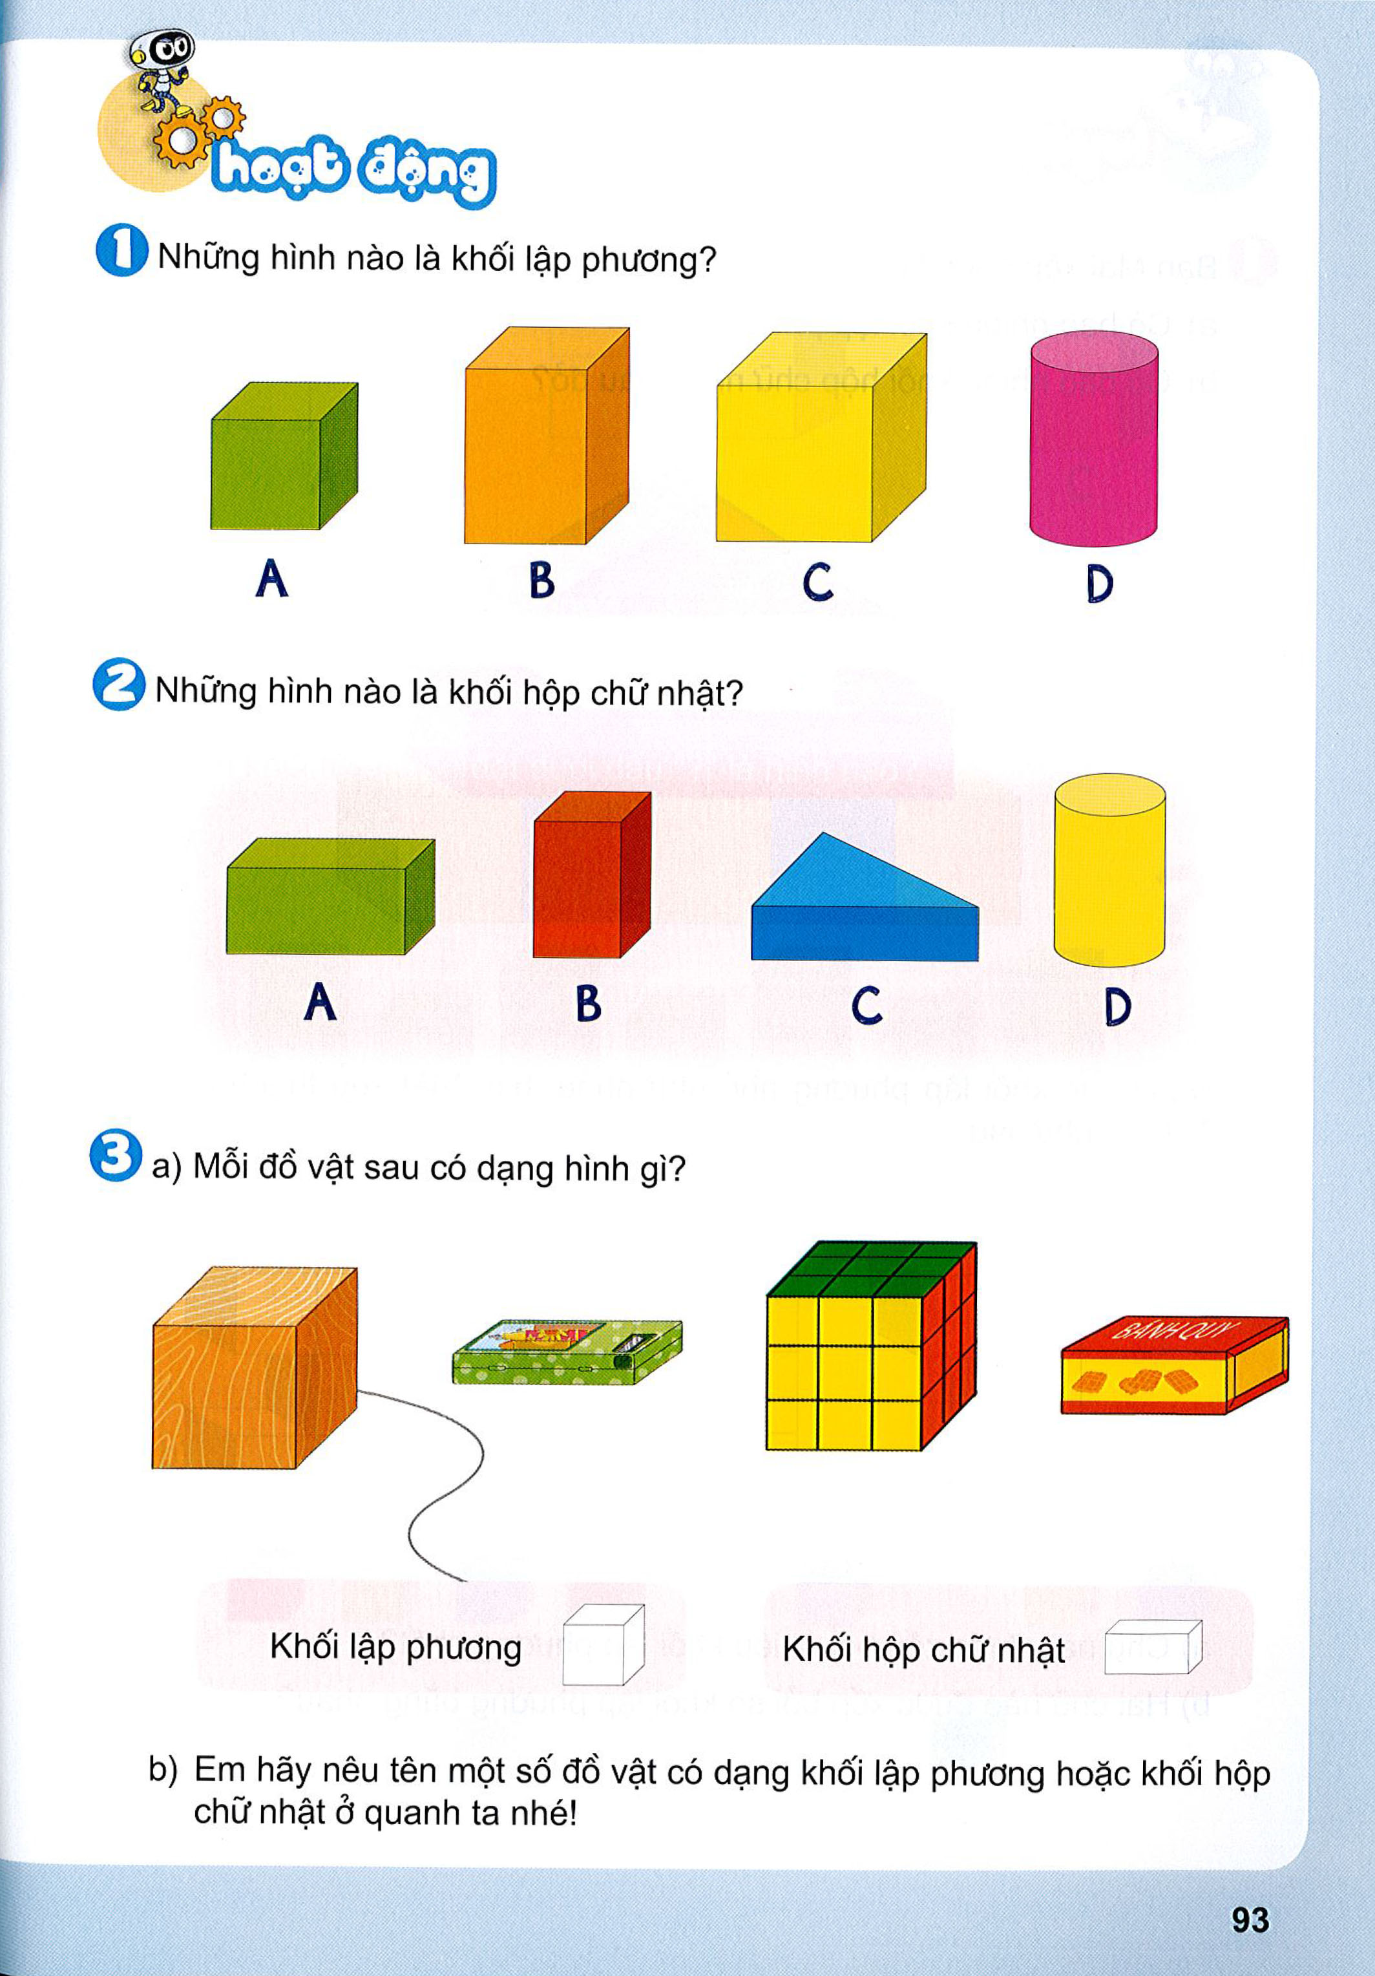

Slide 8

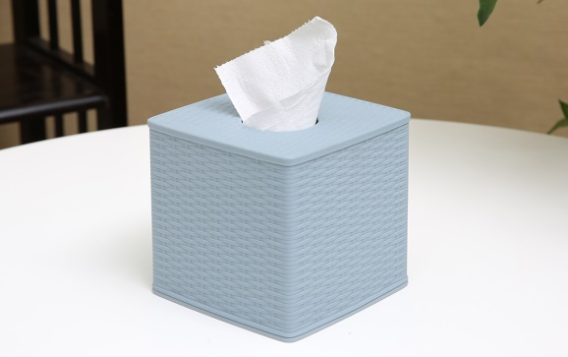
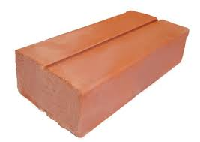
Ai nhanh – ai đúng

Slide 9





Xin chân thành cảm ơn
Quý thầy cô và các em đã lắng nghe!
Notes:
Tiết học của chúng ta đến đây là kết thúc rồi, cô xin chào và hẹn gặp lại các con trong các tiết học sau.

